Slide 1

Daniel 1

Slide 3
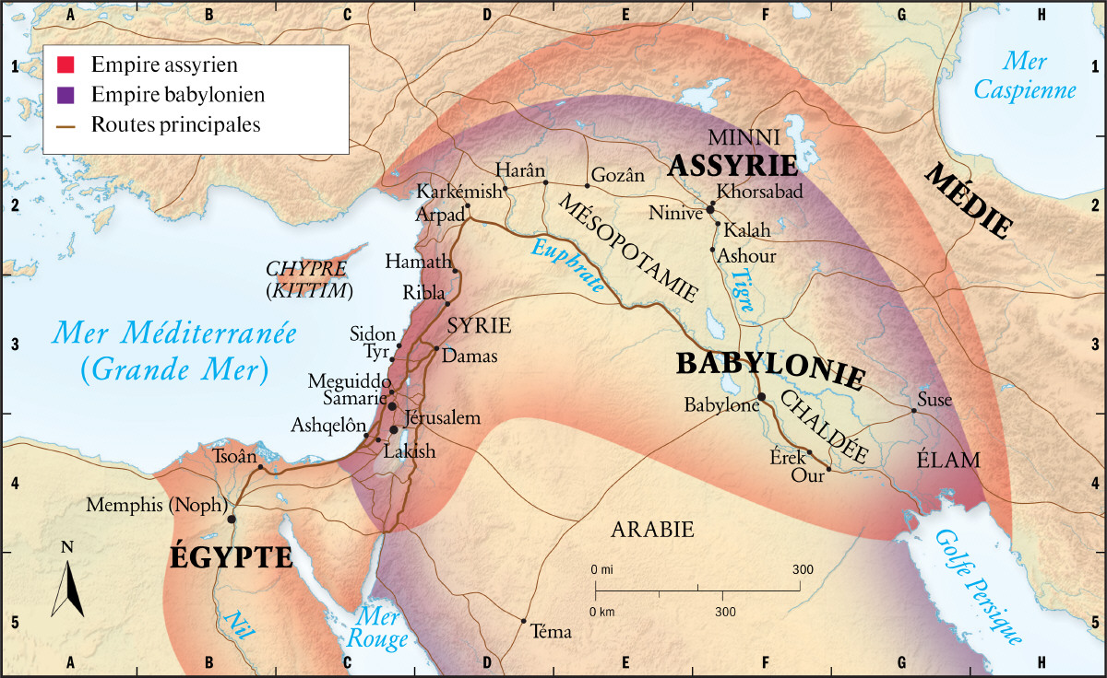

Slide 5
Le plan de Dieu
Retour de Christ
Ascension
Nouvelle Création
Création
Message d’espoir des prophètes
Promesse à Abraham
Maintenant et pas encore
Chute
Exode – loi – conquête - monarchie
Déclin d’Israël
Retour de Exil
Gen 1-3
Gen 12 - Exod 18
Ex 19 - Lev
Nom - Jos
Juges
Esdras - Malachie
Evangiles - Apocalypse

Slide 6
Le plan de Dieu
Retour de Christ
Ascension
Nouvelle Création
Création
Message d’espoir des prophètes
Promesse à Abraham
Maintenant et pas encore
Chute
Exode – loi – conquête - monarchie
Déclin d’Israël
Retour de Exil
Gen 1-3
Gen 12 - Exod 18
Ex 19 - Lev
Nom - Jos
Juges - 2 Chron
Daniel
Evangiles - Apocalypse

Slide 8
Service (La carrière)
Formation (La philosophie)
Nourriture (La culture)
Noms (L’identité)

Slide 10


Slide 12
² Ne vous conformez pas au monde actuel, mais soyez transformés par le renouvellement de l’intelligence
Romains 12.2

Slide 14
Service Formation Nourriture Noms

Slide 16
Pourquoi Daniel a-t-il choisit
la nourriture et le vin?

Slide 18
Ne vous compromettez pas
Ne cherchez pas la bagarre
Ne vous isolez pas

Slide 20

Chrétiens: dans le monde mais pas du monde

Slide 21

Bateau dans la mer
(Chrétiens dans le monde)
BIEN

Slide 22
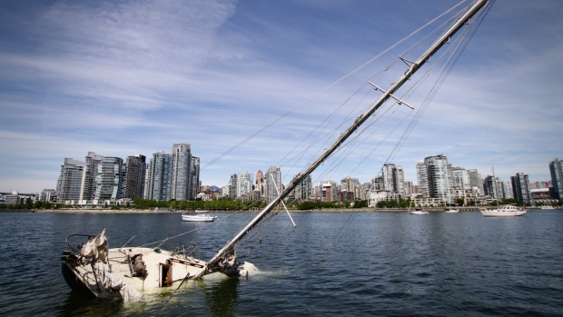
La mer dans le bateau
(Le monde dans les chrétiens)
MAL

Slide 23
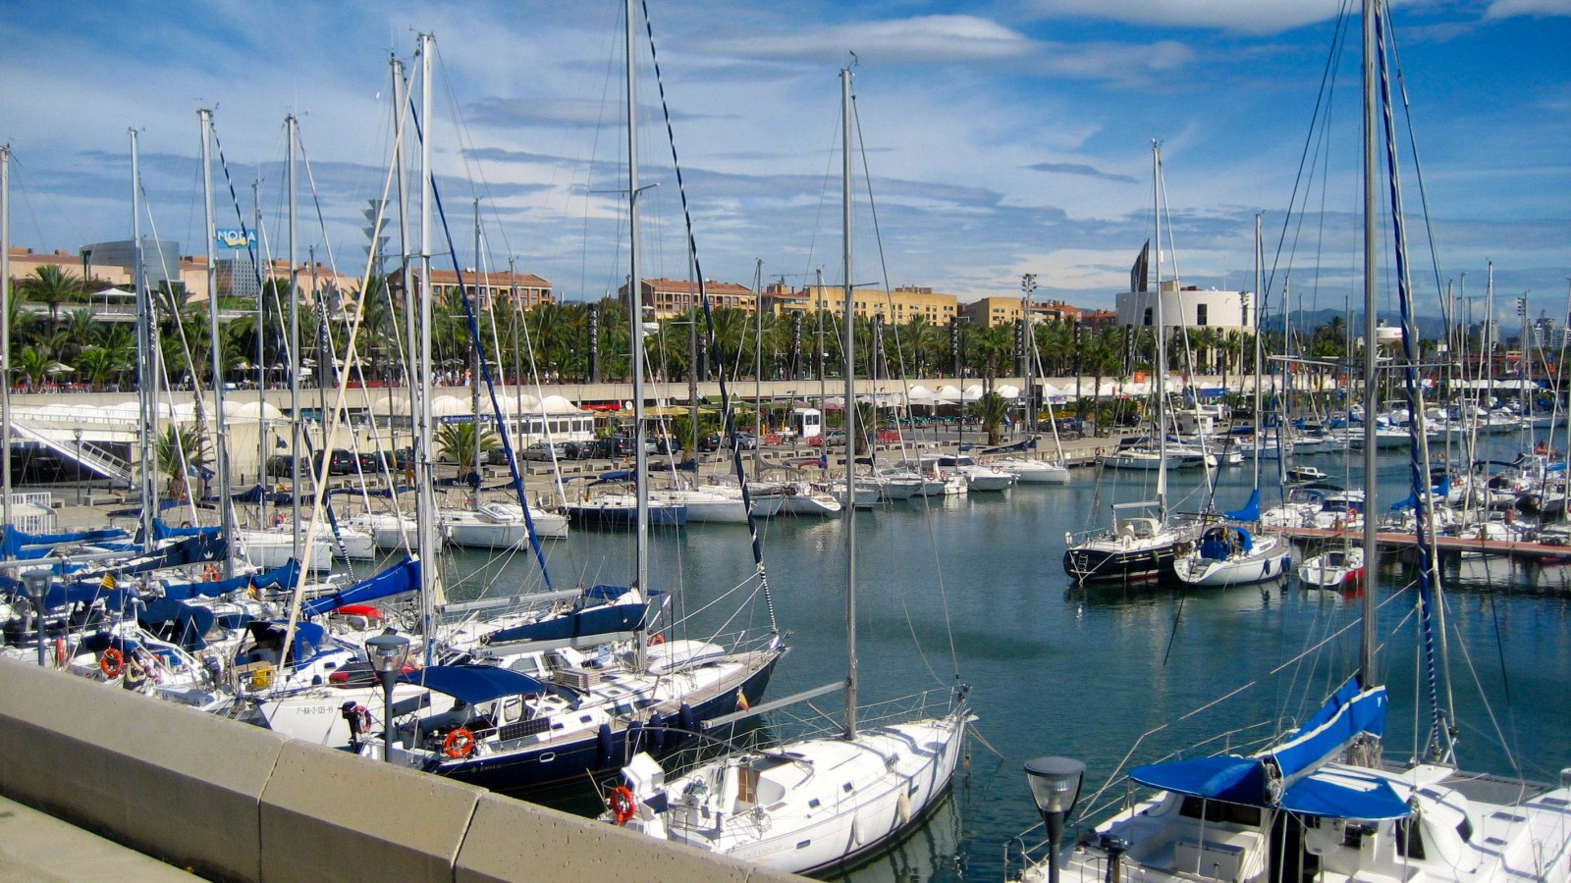
Un bateau est en sécurité dans un port, mais c’est pas pour ça qu’il a été fait.

Slide 25
¹⁸ Christ aussi a souffert, et ce une fois pour toutes, pour les péchés. Lui le juste, il a souffert pour des injustes afin de vous conduire à Dieu.
1 Pierre 3.18

Slide 27
Études
Plus d’idéologie
Moins d’idéologie
_
+
Maths Physique Économie Histoire Art Philosophie

Slide 29
Ne vous compromettez pas
Ne cherchez pas la bagarre
Ne vous isolez pas

